Slide 1
ACCOUCHEMENT DANS LE SECRET
18 Mars 2017
Clélia Capron
Sage-femme

Slide 2
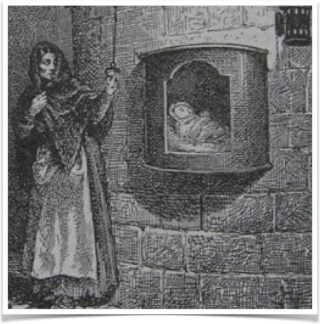
Un peu d’histoire
Dès le XIIème siècle, possibilité d’accoucher dans un lieu « clos et secret »
1638: premier tour d’abandon
1860: le bureau ouvert remplace le tour
1904: loi du 27 juin institue le secret de l’abandon

Slide 3
1941: gratuité des soins et secret de l’identité des parturientes
1993: notion de « secret » ancrée dans le Code Civil
1996: loi Mattéi: 1ère loi sur l’accès aux origines
2002: création du CNAOP: Conseil National d’Accès aux Origines Personnelles

Slide 4
le CNAop
But: faciliter l’accès aux origines personnelles, sans effet sur l’état civil et la filiation
2 correspondants par conseil départemental
Accompagnement psychologique et social des femmes: choix éclairé pendant la grossesse et après la naissance
Constitution du dossier de l’enfant avec la mère de naissance

Slide 5
accouchement sous x ?
Plusieurs possibilités d’admission dans le secret
Le plus souvent: accouchement sous le secret sans reconnaissance de l’enfant, donc pas de filiation.

Slide 6
parcours de la patiente: pendant la grossesse
Création d’un dossier anonyme
Mise en relation avec l’assistante sociale avec informations:
  conséquences juridiques,
  différentes possibilités d’aides financières et éducatives,
  importance pour toute personne de connaître ses origines
  possibilité de lever le secret à tout moment

Slide 7
lors de l’accouchement
La mère de naissance peut:
  être accompagnée de la personne de son choix
  choisir ou non les 3 prénoms pour l’enfant
  voir l’enfant, le prendre dans ses bras
  laisser son identité et le nom d’une personne à prévenir de manière confidentielle, sous pli cacheté, en cas de complication

Slide 8
en suites de couches
Possibilité de voir l’enfant à tout moment
Prévenir les correspondants du CNAOP pour rencontrer la patiente et constituer le dossier de l’enfant, recevoir la notice d’information
Signature du procès verbal d’admission, en vue d’une adoption

Slide 9
dossier de l’enfant
La mère de naissance peut laisser les renseignements qu’elle souhaite
  sur sa santé, celle du père
  les origines de l’enfant
  les circonstances de la naissance de l’enfant
  les raisons de la mise en adoption

Slide 10
La mère de naissance peut :
  laisser son identité sous pli fermé si elle le souhaite: elle ne pourra être communiquée à l’enfant qu’avec son accord et si celui-ci en fait la demande
  laisser des objets à l’enfant (lettre, photos, bijoux,…)
  choisir le type de secret

Slide 11
et après ?
Importance d’un accompagnement psycho-social
Délai de rétractation de 2 mois
Possibilité à tout moment de compléter les renseignements du dossier de l’enfant

Slide 12
les pères et les familles ?
Délai de 2 mois pour établir la paternité et réclamer la garde de l’enfant
Adresser les demandeurs au Bureau de l’Accompagnement aux Origines

Slide 13
état des lieux en france
(INED Décembre 2011)
Entre 600 et 700 naissances dans le secret / an
14% des enfants sont repris par leur mère dans le délai des 2 mois
Une femme sur 10 est mineure
15% des femmes sont seules et précaires, 25% indépendantes, 25% dépendantes de leurs parents
Plus d’une femme sur 5 a des origines étrangères
Une femme sur 2 ne prévient pas le géniteur de la grossesse

Slide 14
moment de découverte de
la grossesse et suivi médical
8 femmes sur 10 découvrent leur grossesse après 14 SA
1 femme sur 10 découvre sa grossesse en accouchant
1 femme sur 2 fait suivre sa grossesse

Slide 15
motifs
43% Relations difficiles avec le père biologique
28% Situation économique précaire
19% Jeune âge
11% Crainte d’un rejet familial

Slide 16
quel secret ?
13% des femmes laissent leur identité dans le dossier de l’enfant
30% laissent leur identité sous pli fermé
47% ne laissent pas leur identité

Slide 17
pour conclure
Information ++ et écoute bienveillante
Accompagnement pluri-disciplinaire

Slide 18
Des questions ?
Merci de votre attention

